Slide 1

BERBISNIS
BERINVESTASI
DAPAT CUAN !

Slide 2

MDWA C
MANULIFE DYNAMIC WEALTH ASSURANCE

Slide 3
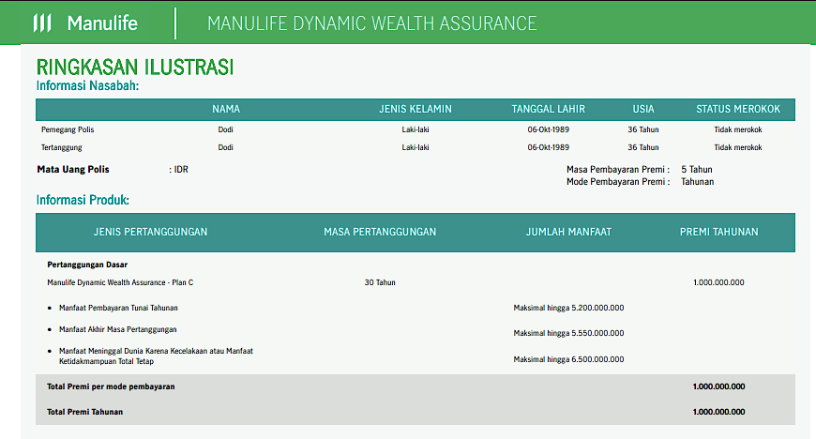

Slide 4
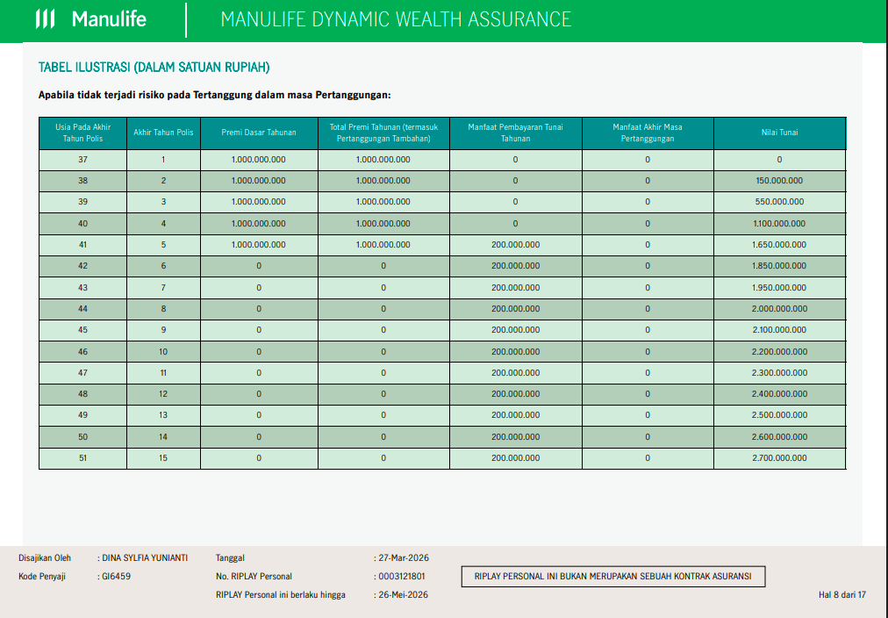

Slide 5
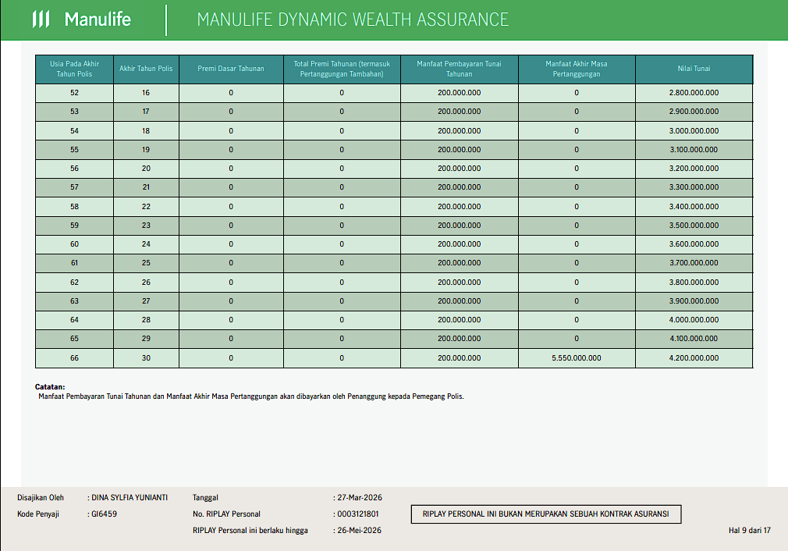

Slide 6

“Mengelola Dana
Secara Mandiri”
EMANG BISA ?

Slide 7
APA YANG
DIDAPATKAN ?

Slide 8

SETOR 5 MILIAR MDWA C
1 Miliar / Tahun
Selama 5 Tahun

Slide 9

HASIL INVESTASI PERTAHUN
Total Tahapan 200 jt x 26 Tahun = 5,2 Miliar

Slide 10
Akhir Kontrak Cair = 5,550 Miliar

Slide 11

REWARD ??

Slide 12

Total Komisi 2 Tahun : 17,5%
175 Juta

Slide 13

2 Tiket Austria
Senilai 90 Juta

Slide 14


1 Tiket Germany-Poland
Senilai 50 Juta

Slide 15

Reward Promosi BP
5 Juta
QPB (Bonus Quartal)
52,5 Juta
MAMI (Potensi Pengembangan
dari Titip Premi Sekaligus)
550 Juta

Slide 16
SETOR 5 MILIAR MDWA C
( 1 Miliar / Tahun selama 5 Tahun)
Total Tahapan 200 jt x 26 Tahun = 5,200 Miliar
Akhir Kontrak Cair = 5,550 Miliar
Total Komisi 2 Tahun 17,5% (Total) = 175 Juta
2 Tiket Austria = 90 Juta
1 Tiket Germany-Poland = 50 Juta
Reward Promosi BP = 5 Juta
QPB (Bonus Quartal) = 52,5 Juta
MAMI (Potensi Pengembangan
dari Titip Premi Sekaligus) = 550 Juta
11,672 MILIAR

Slide 17
SETOR 2,5 MILIAR MDWA C
500 Juta / Tahun
Selama 5 Tahun

Slide 18
YANG DIDAPATKAN :
Total Tahapan 100 jt x 26 Tahun = 2,600 Miliar
Akhir Kontrak Cair = 2,775 Miliar
Total Komisi 2 Tahun 17,5% (Total) = 87,5 Juta
1 Tiket China = 25 Juta
1 Tiket Austria = 45 Juta
Reward Promosi BP = 5 Juta
QPB (Bonus Quartal) = 26,25 Juta
MAMI (Potensi Pengembangan
dari Titip Premi) = 275 Juta
5,838 MILIAR

Slide 19
SETOR 1,250 MILIAR MDWA C
250 Juta / Tahun
Selama 5 Tahun

Slide 20
YANG DIDAPATKAN :
Total Tahapan 50 jt x 26 Tahun = 1,300 Miliar
Akhir Kontrak Cair = 1,387 Miliar
Total Komisi 2 Tahun 17,5% (Total) = 43,7 Juta
1 Tiket China = 25 Juta
QPB (Bonus Quartal) = 13,1 Juta
MAMI (Potensi Pengembangan
dari Titip Premi Sekaligus) = 137,5 Juta
2,906 MILIAR

Slide 21
SETOR 1 MILIAR MDWA C
200 Juta / Tahun
Selama 5 Tahun

Slide 22
YANG DIDAPATKAN :
Total Tahapan 40 jt x 26 Tahun = 1,040 Miliar
Akhir Kontrak Cair = 1,110 Miliar
Total Komisi 2 Tahun 17,5% (Total) = 35 Juta
1 Tiket China = 25 Juta
QPB (Bonus Quartal) = 7 Juta
MAMI (Potensi Pengembangan
dari Titip Premi Sekaligus) = 110 Juta
2,327 MILIAR

Slide 23
SETOR 500 JUTA MDWA C
100 Juta / Tahun
Selama 5 Tahun

Slide 24
YANG DIDAPATKAN :
Total Tahapan 20 jt x 26 Tahun = 520 Juta
Akhir Kontrak Cair = 555 Juta
Total Komisi 2 Tahun 17,5% (Total) = 17,5 Juta
QPB (Bonus Quartal) = 1,75 Juta
MAMI (Potensi Pengembangan
dari Titip Premi Sekaligus) = 55 Juta
1,149 MILIAR

Slide 25
THANK YOU

